Slide 3
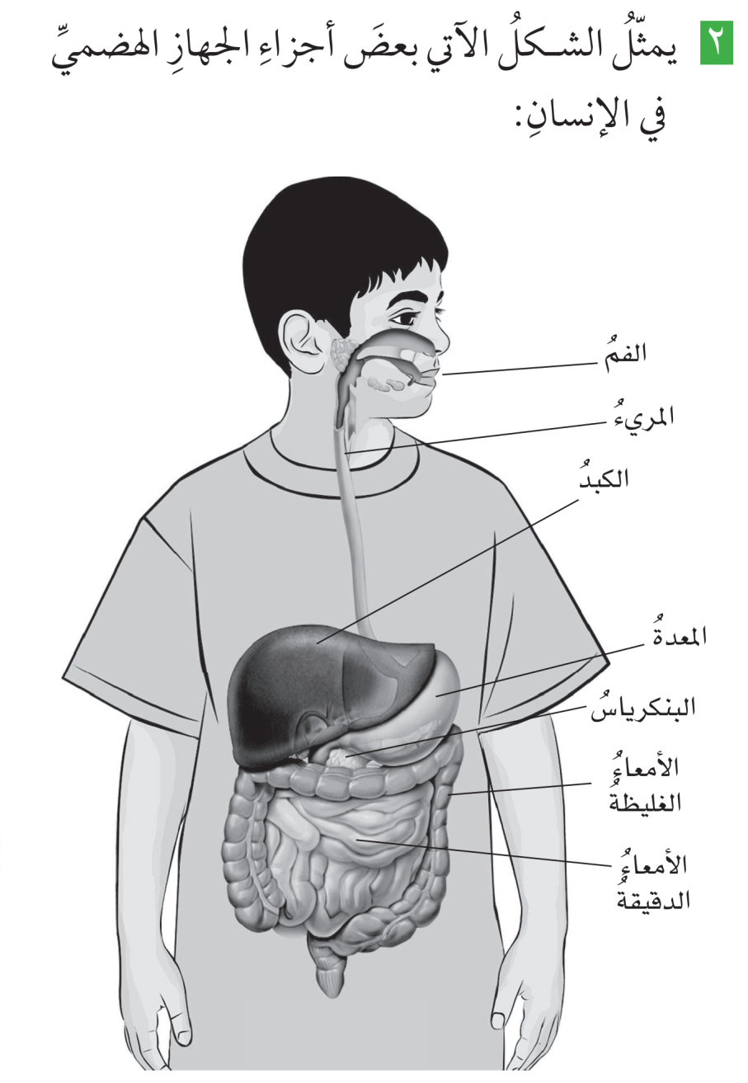

Slide 4
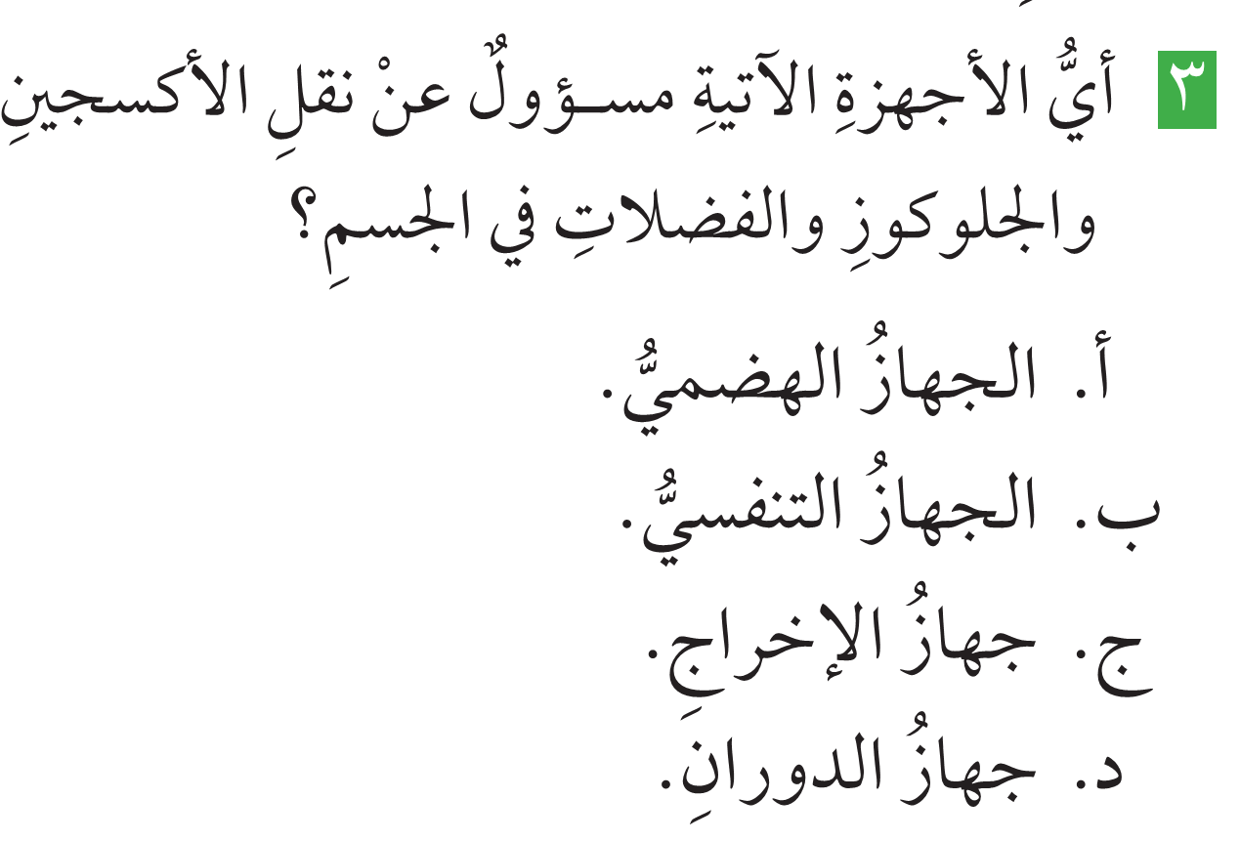

Slide 6
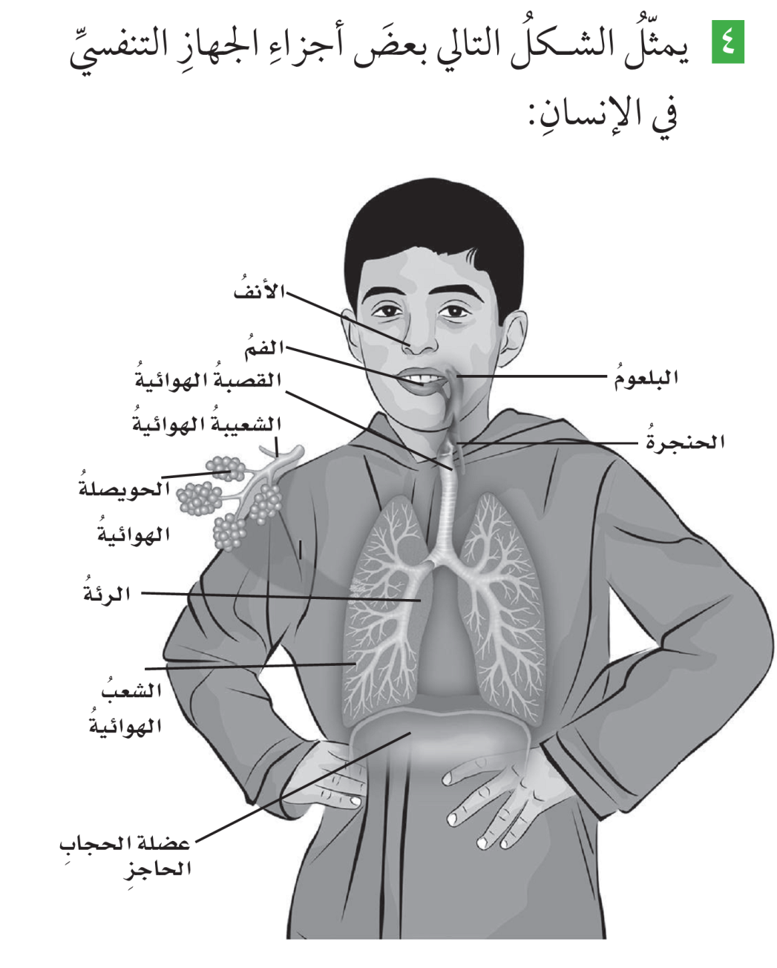
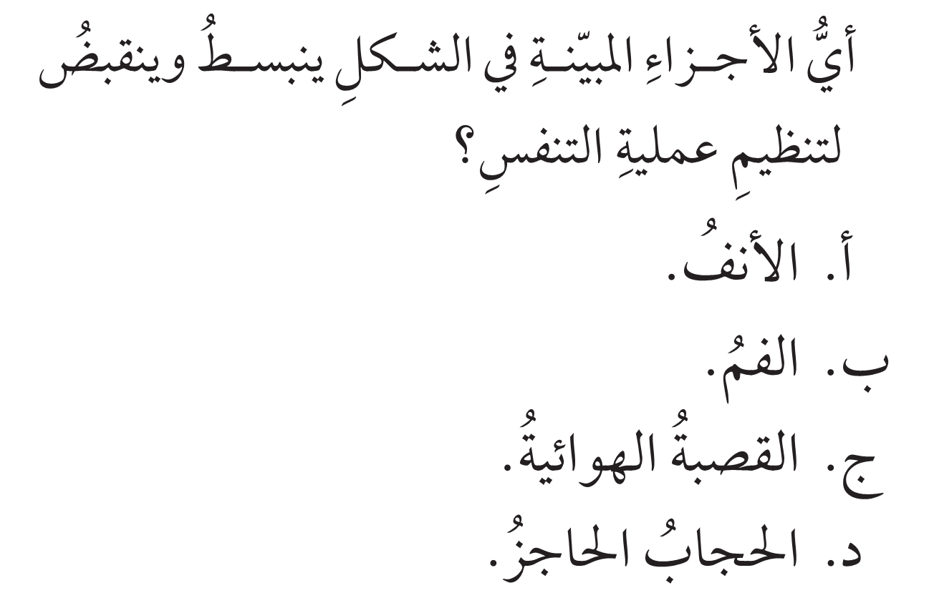

Slide 8
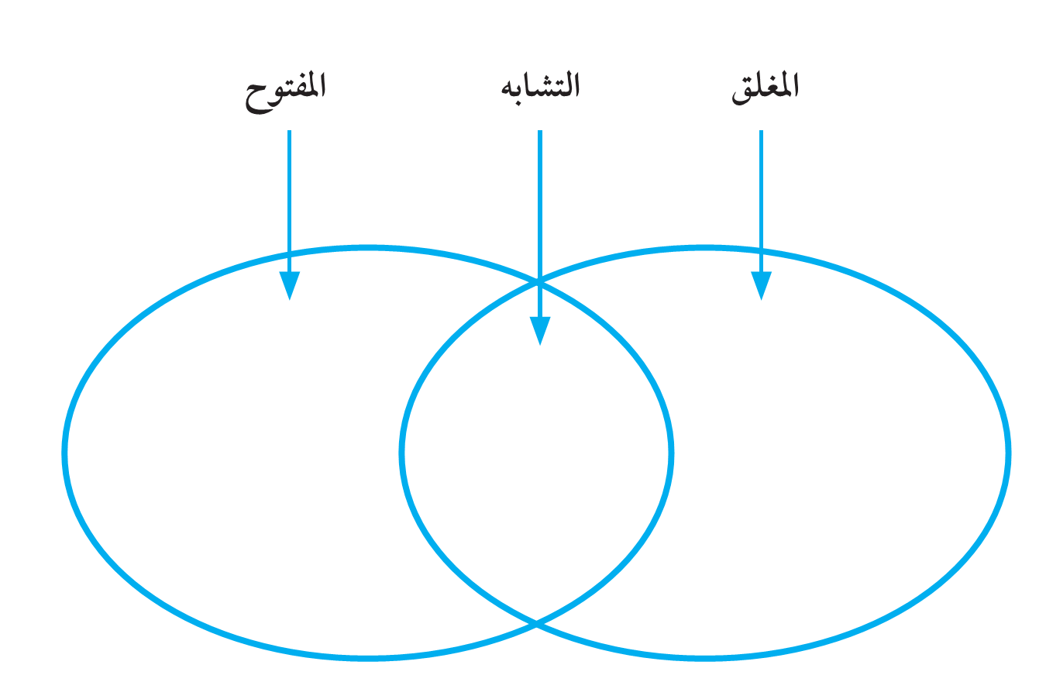

Slide 9
عملية الزفير التي تقوم بها الرئتان تساعد الجسم علي التخلص من الفضلات و منها ثاني أكسيد الكربون و الماء الناتجان عن عملية التنفس الخلوي.
تستخلص الإسفنجيات غذائها من المواد العالقة في الماء و تصفية مما فيه .
و اللاسعات والديدان المفلطحة في هذا يدخل الغذاء إلي تجويف هضمي في جسم الحيوان من فتحة خاصة.

